Slide 1
Игра ведущий вид деятельности дошкольника
МДОУ детский сад №112
Воспитатель Каунина Л.Н.

Slide 2
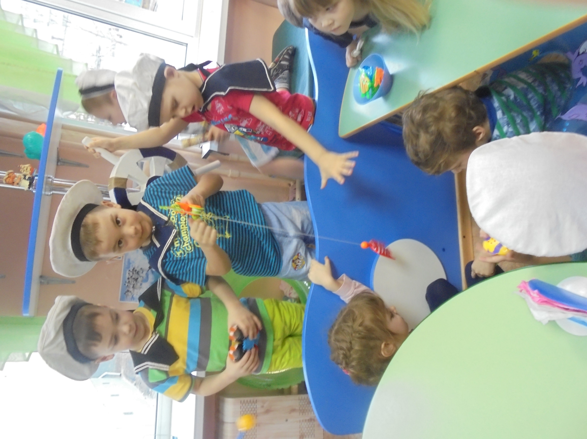
Игра ведущий вид деятельности дошкольника
Человек играющий - это человек, создающий свой мир, а значит, человек творящий. С позиции психологии отмечается влияние игры на общее психическое развитие ребенка: на формирование его восприятия, памяти, воображения, мышления; на становление его произвольности.

Slide 3
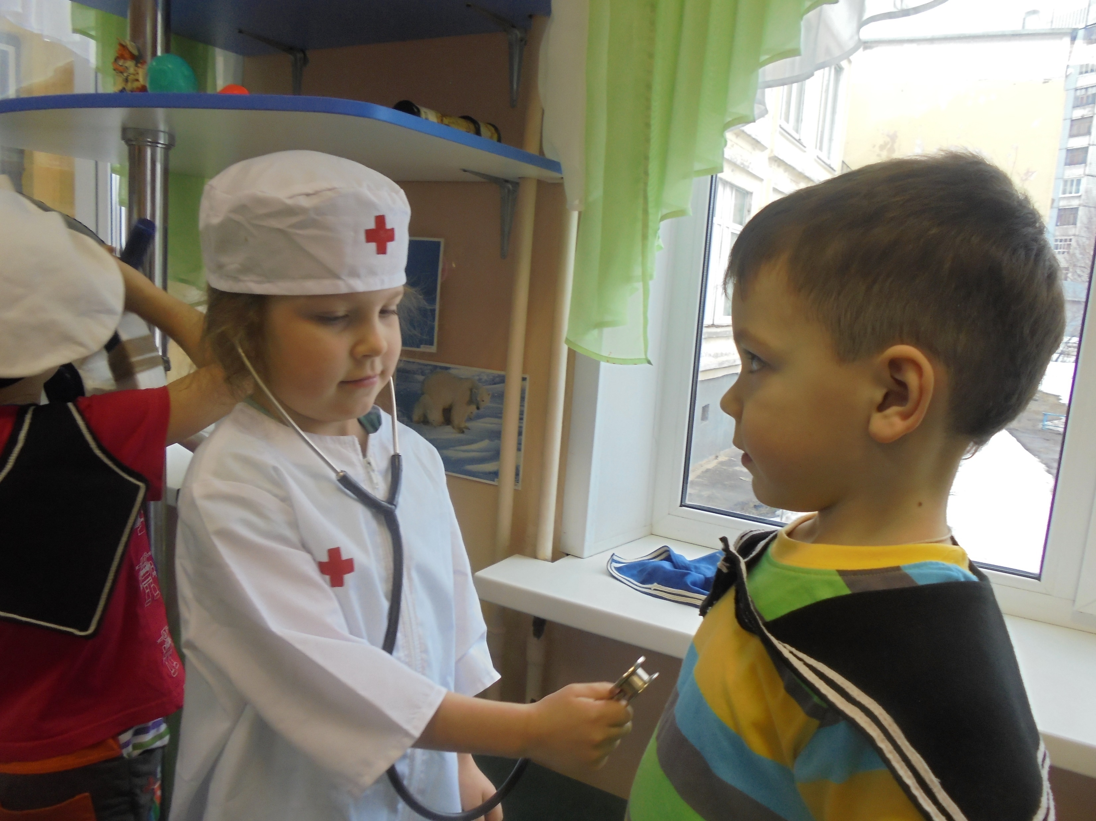
К. Д. Ушинский определил игру как посильный для ребенка способ вхождения во всю сложность окружающего мира взрослых.

Slide 4
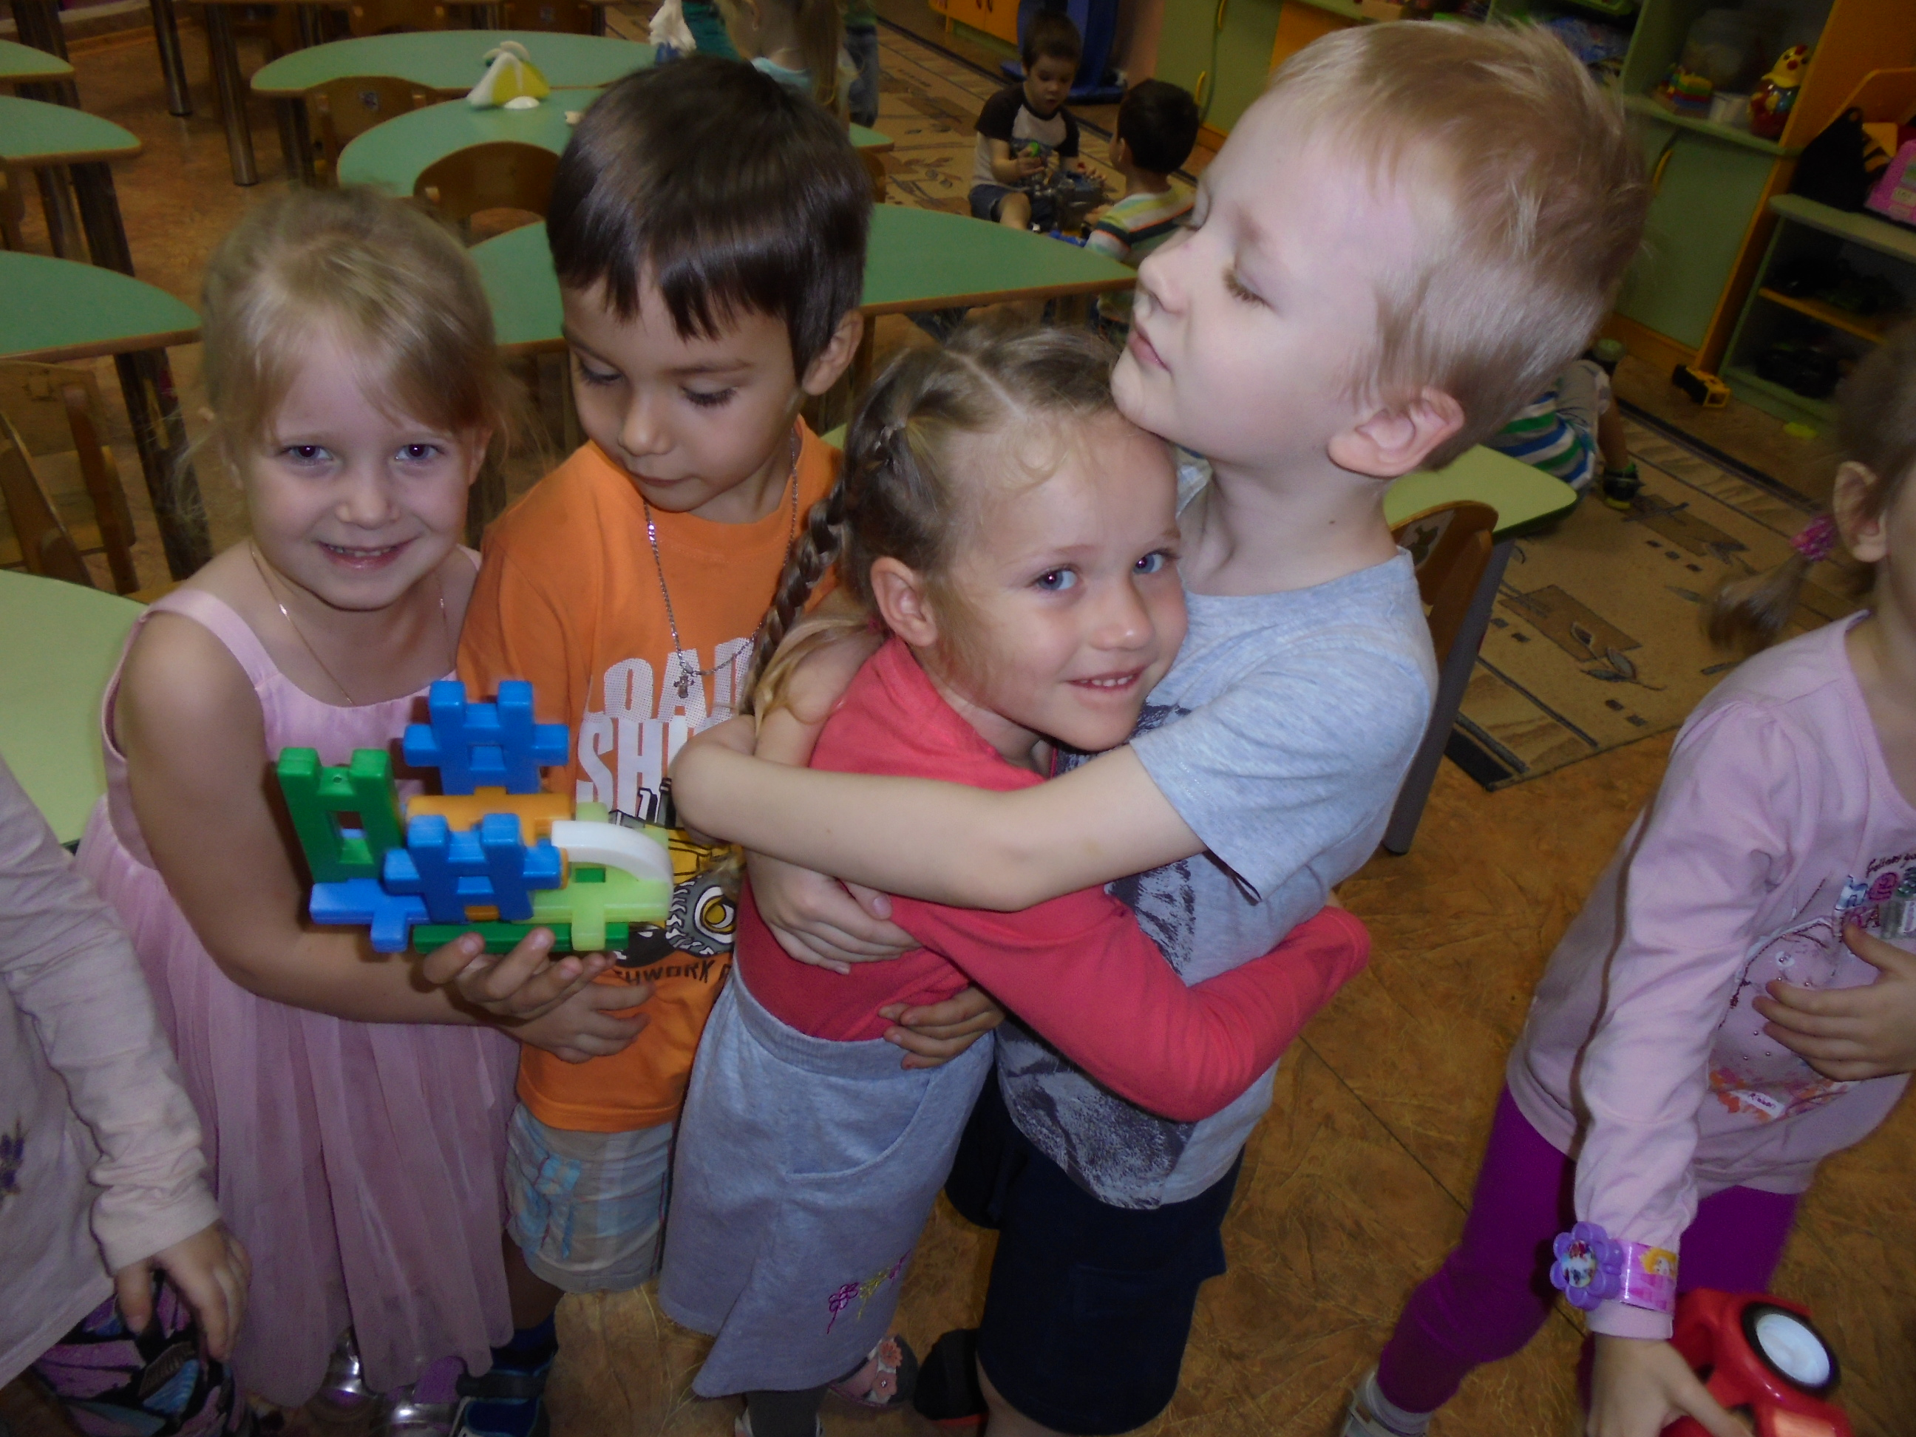
В основе игровой деятельности лежат, по мнению Д. В. Менджерицкой, следующие положения: игра призвана решать общевоспитательные задачи, первоочередной среди которых является развитие нравственных и общественных качеств.

Slide 5
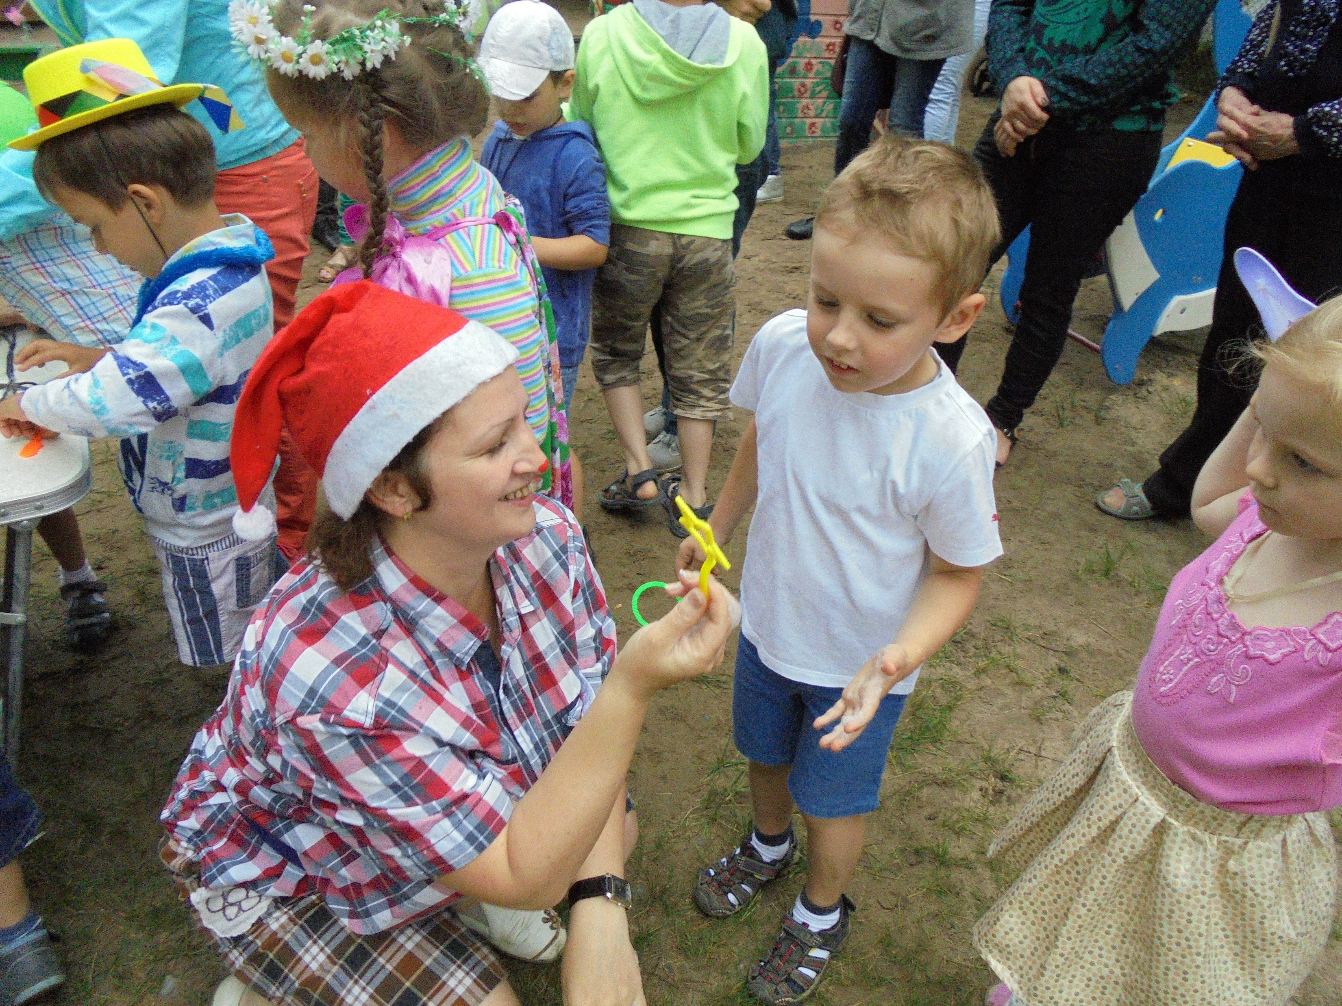
Игра для ребенка является способом выразить полученный жизненный опыт. Таким образом он старается войти в манящий мир взрослых, строя свою модель социальных отношений на основе подражания существующей. Игра в процессе развития личности малыша проходит вместе с ним несколько ступеней эволюции.

Slide 6
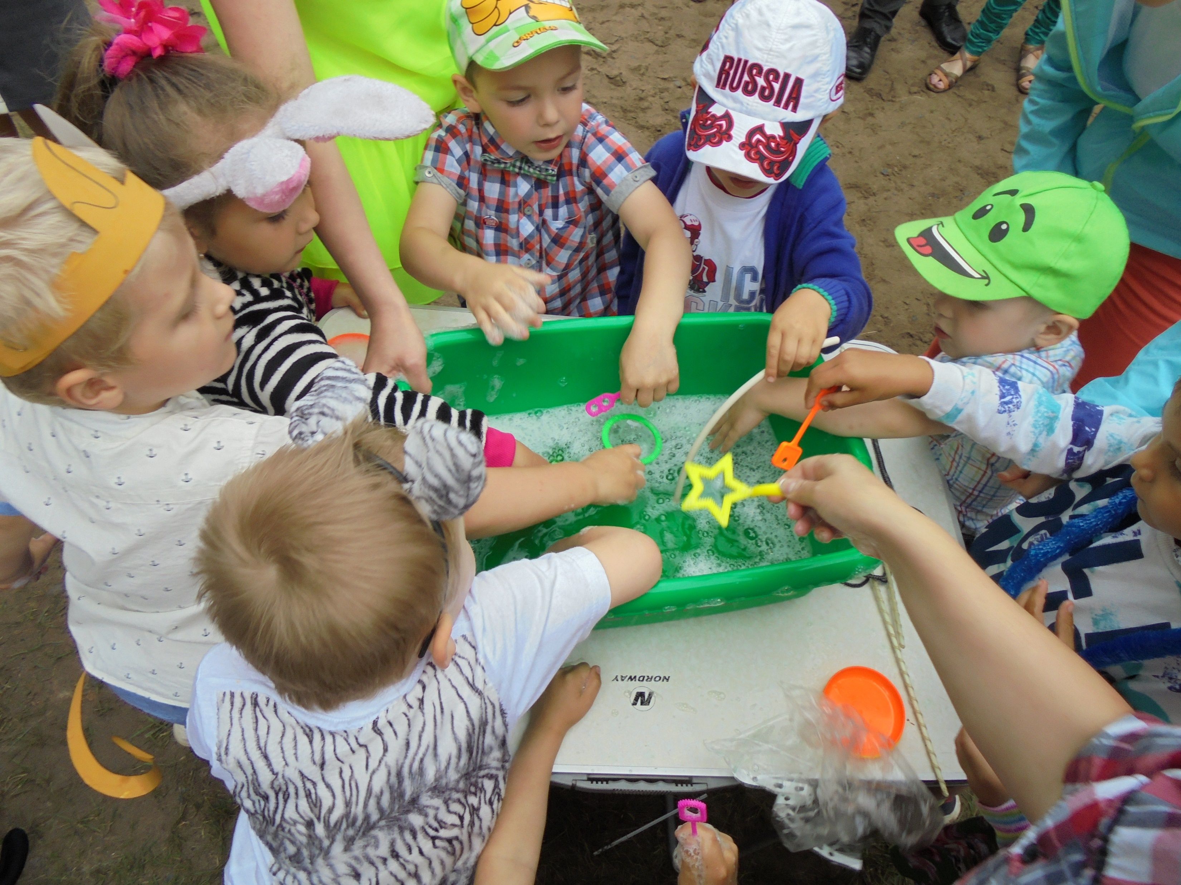
Игра предметная
В период раннего возраста значима предметная игра.
Она не является ведущим видом деятельности,
но очень важна для развития ребенка.

Slide 7
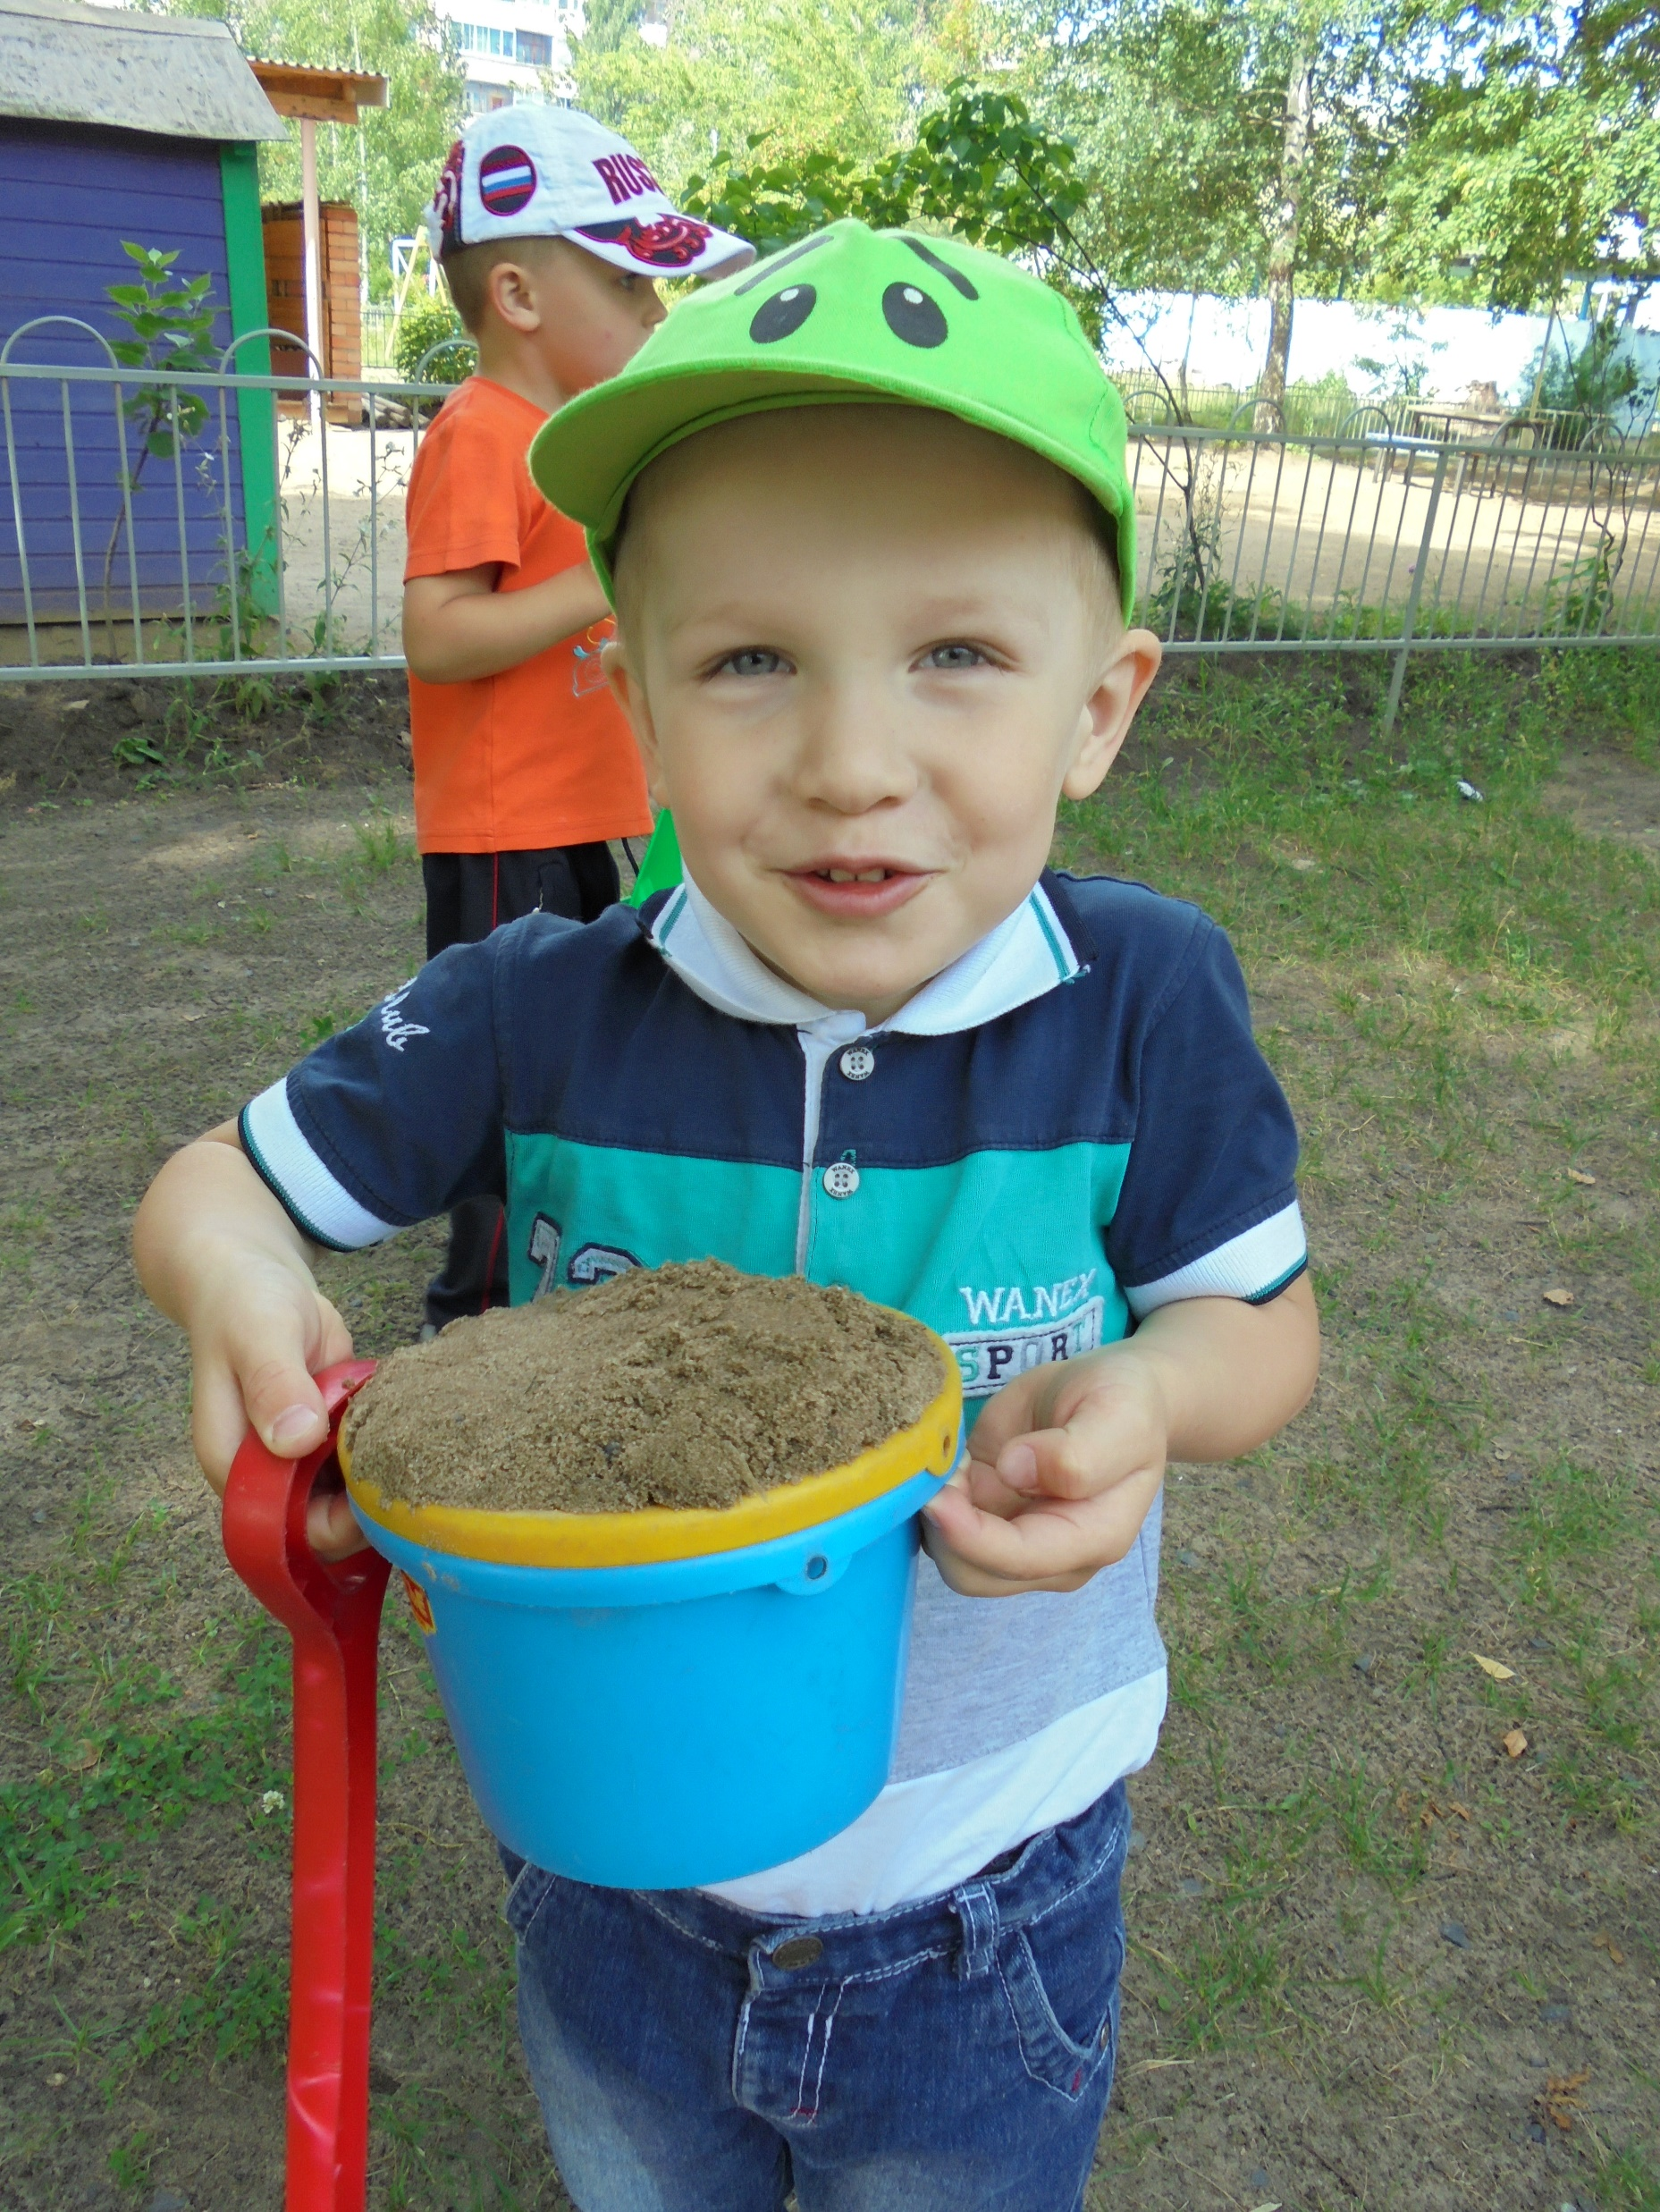
Игра сюжетно-отобразительная
К трем годам ребенок накопил достаточно опыта и впечатлений при познании окружающего материального мира, а также мира человеческих отношений. Ведущая деятельность в дошкольном возрасте на этом этапе – сюжетно-отобразительная игра.

Slide 8
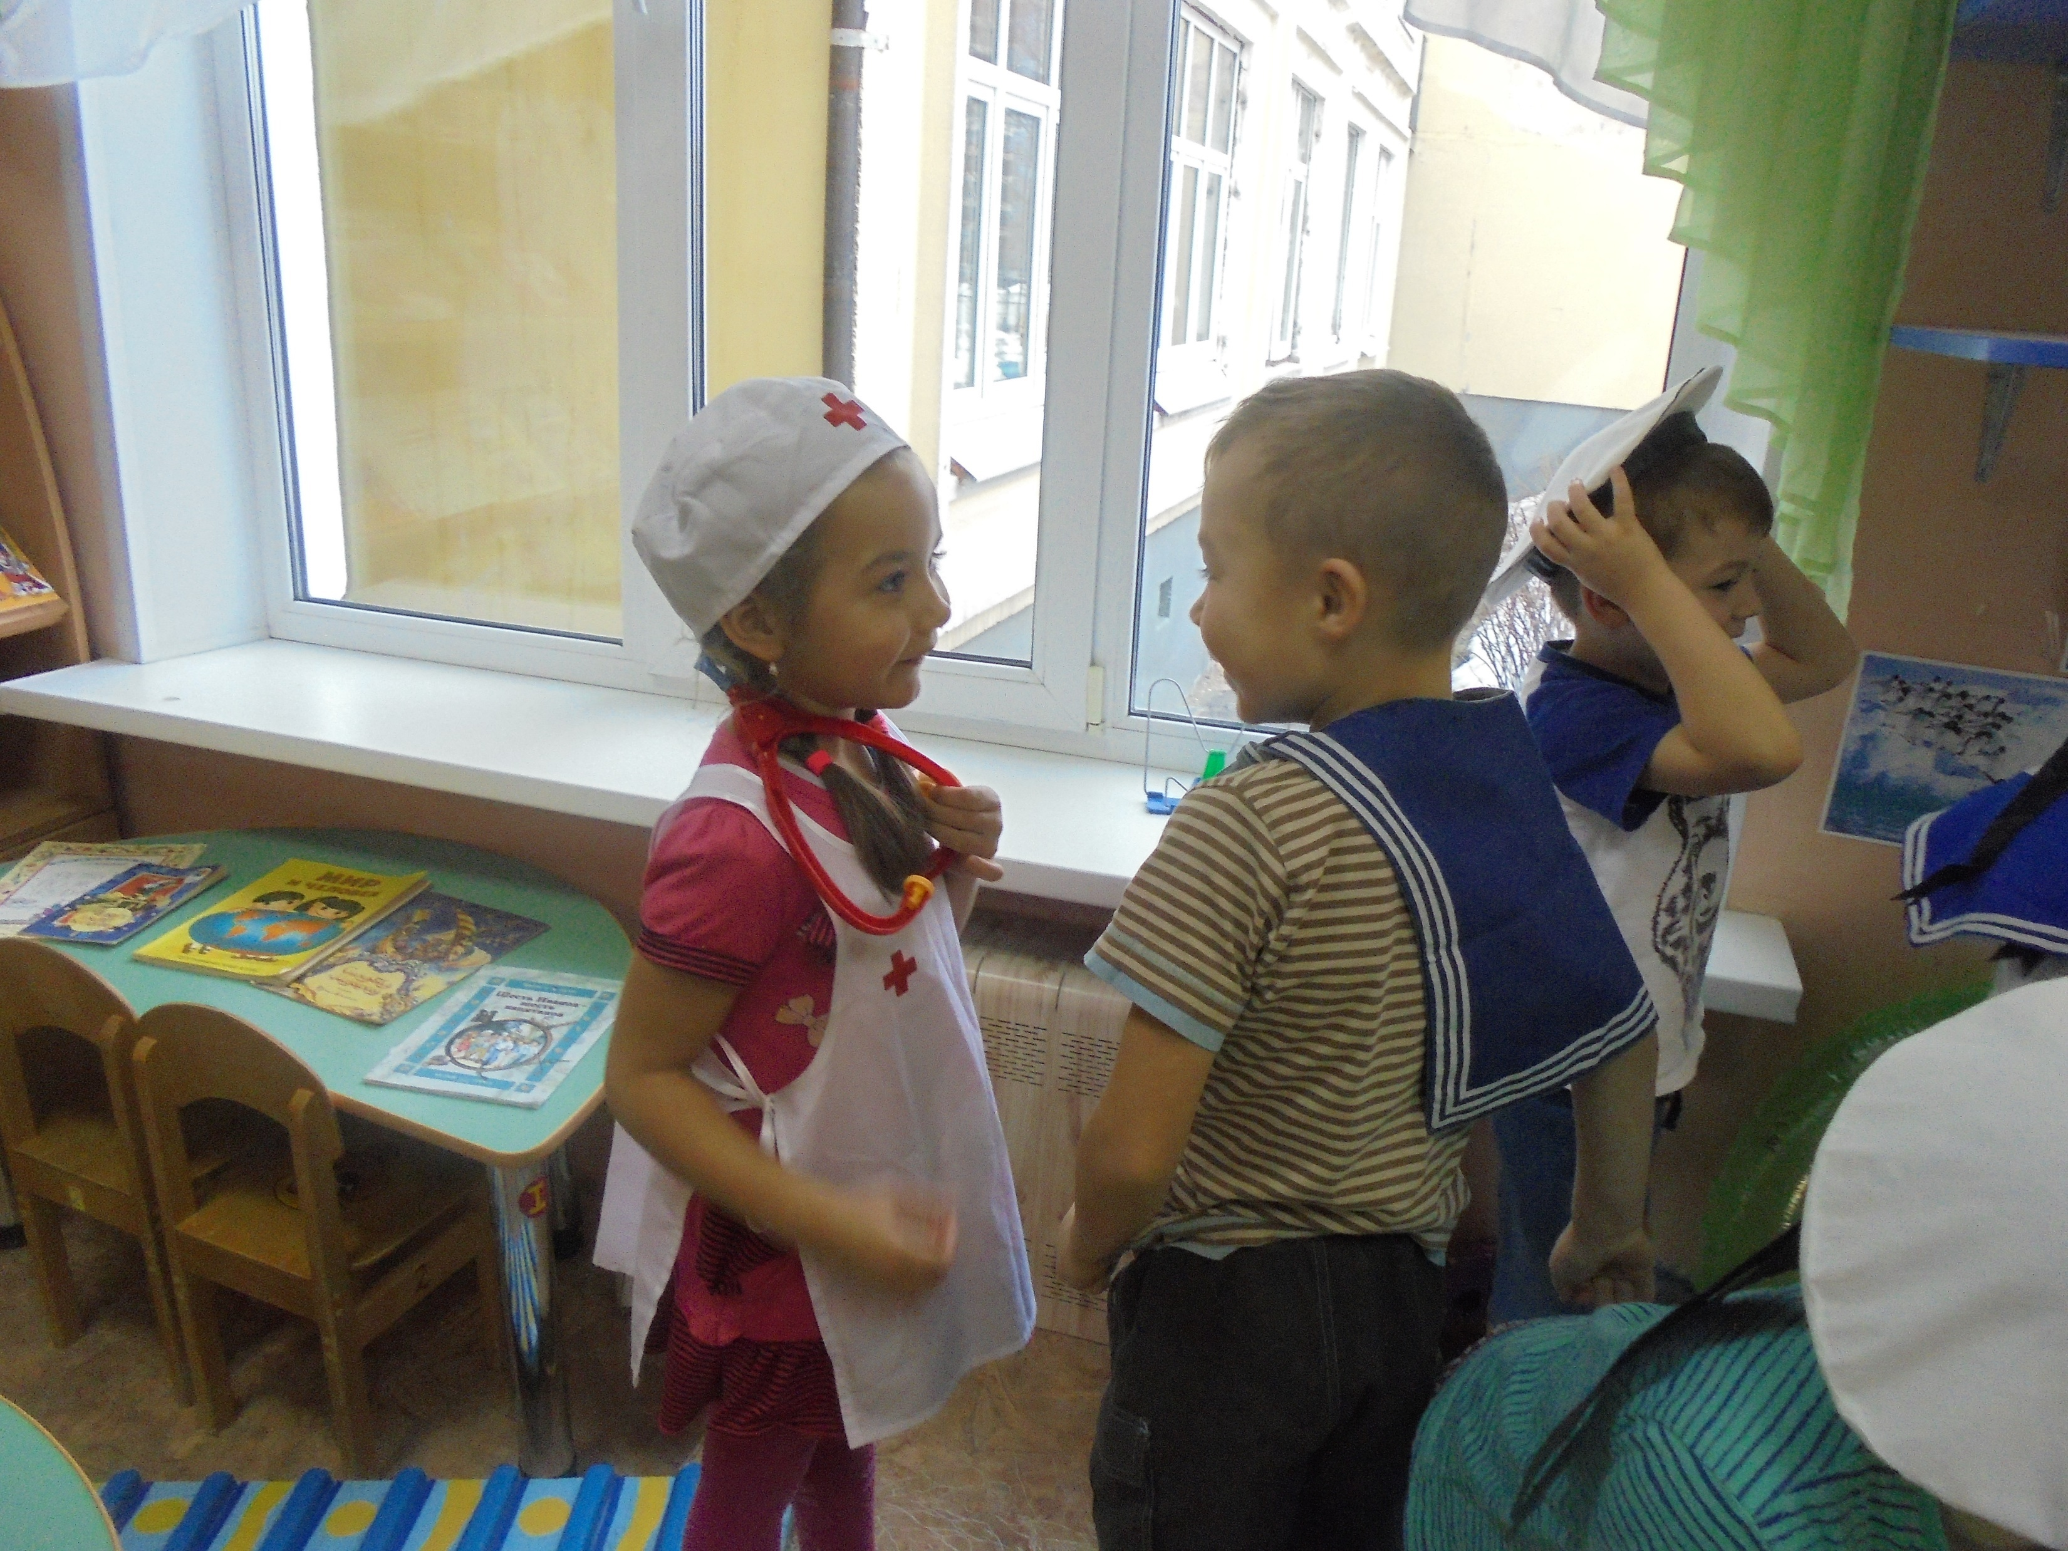
Сюжетно-ролевая игра
Для старшего дошкольника наступает пора самого сложного
вида ведущей деятельности в детстве – сюжетно-ролевой игры.
На этом этапе ведущая деятельность в дошкольном возрасте формирует деловые качества человека, ведь надо суметь договориться с другими, уступить или настоять на своем.

Slide 9
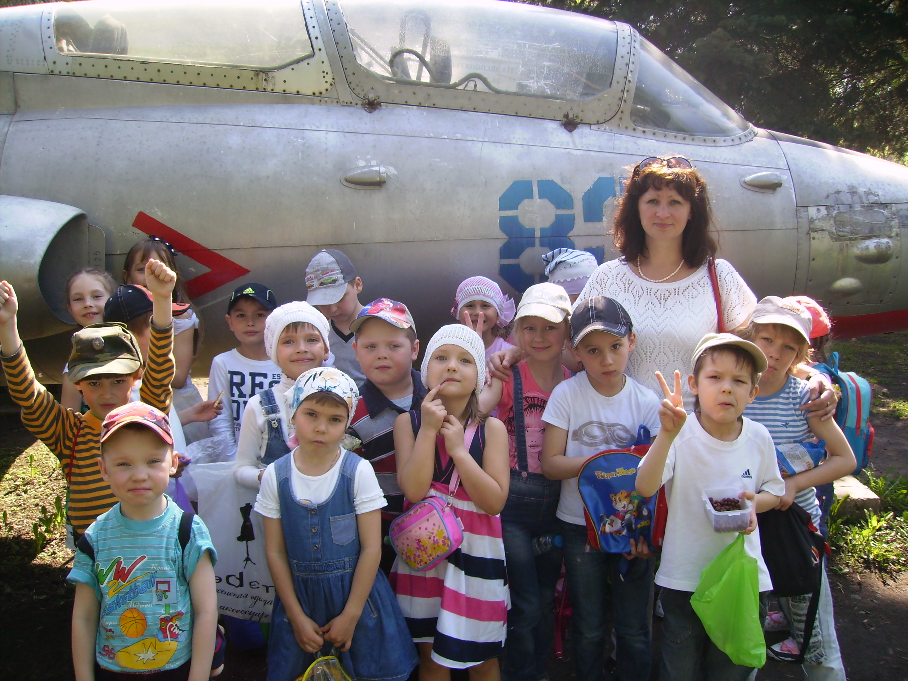
Постоянно усложняющиеся виды игры требуют присутствия и внимания взрослых, которые должны будут руководить ею. Основная роль воспитателя заключается в том, чтобы обеспечить пищей воображение детей. Необходимо ребят водить на экскурсии, побольше рассказывать, читать с ними и обсуждать все, что они узнали и пережили.

Slide 10
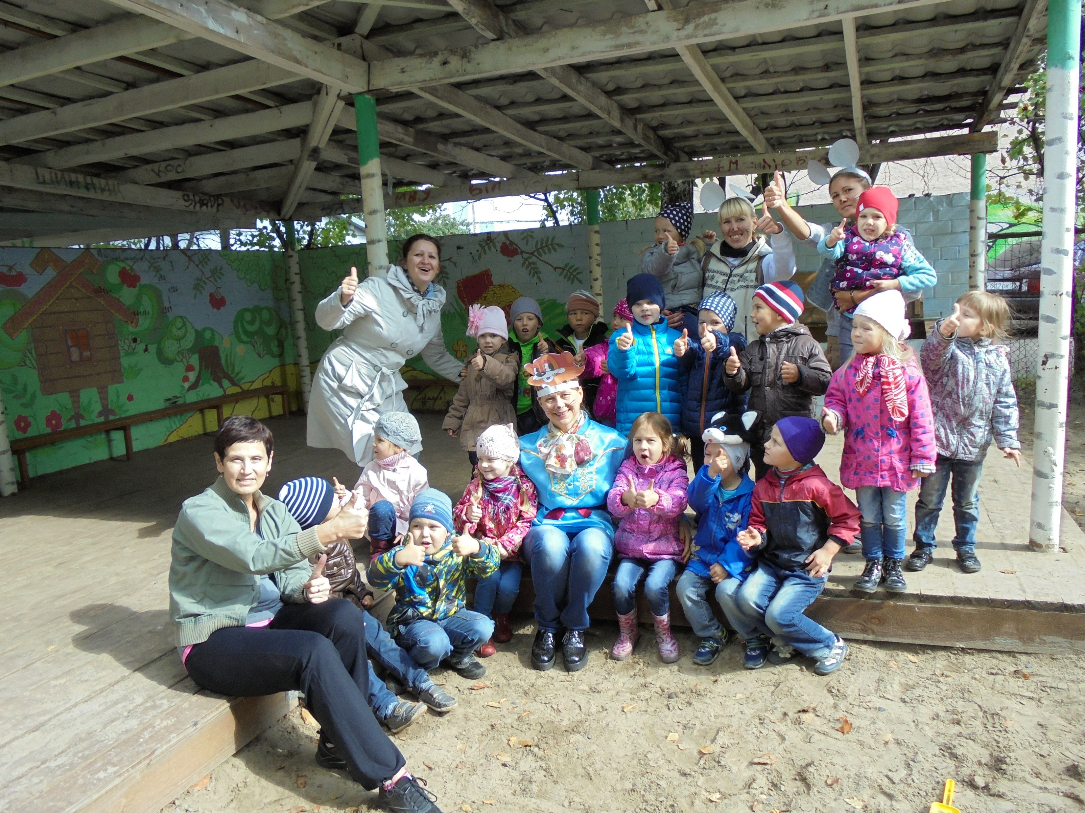
Спасибо за внимание!!!

